Slide 1
ファーストサーバー事件
なぜこのような事件が起きたのか

Slide 2
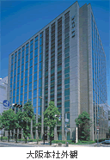
ファーストサーバーとは
会社概要
社名 ファーストサーバ株式会社 Firstserver.Inc.
所在地 大阪「本社」 〒541-0052
大阪市中央区安土町1丁目8番15号
野村不動産大阪ビル３F
設立 1996年10月11日
資本金 3億6,357万円
主要株主 ヤフー株式会社
事業内容 レンタルサーバーサービス
ドメイン名登録サービス
http://www.firstserver.co.jp/corporate/outline.html

Slide 3
ファーストサーバー事件について
一言でいうと「データ消失事故」
2012年6月20日17時ごろ脆弱性を特定のサーバ群に実施したところ
更新プログラム（担当者がマニュアルを無視して独自に作成したプログラム）
自体に不具合がある、検証環境下での確認による防止機能が無かった
メンテナンス時のバックアップ使用の変更などが重なりデータ
（バックアップデータを含む）が消失してしまった。
被害にあった顧客件数は5698件でほとんどが復旧不可能な状態
ウェブサイトやメールに加え、顧客情報やスケジュールなど多種多様なデータが
消失してしまう企業や個人が多く発生した。

Slide 4
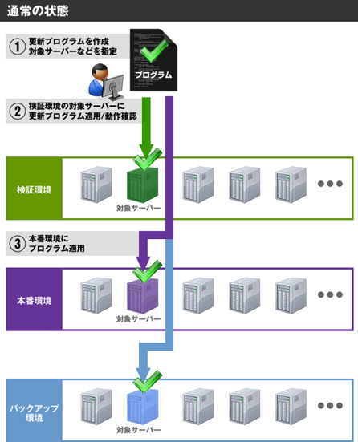
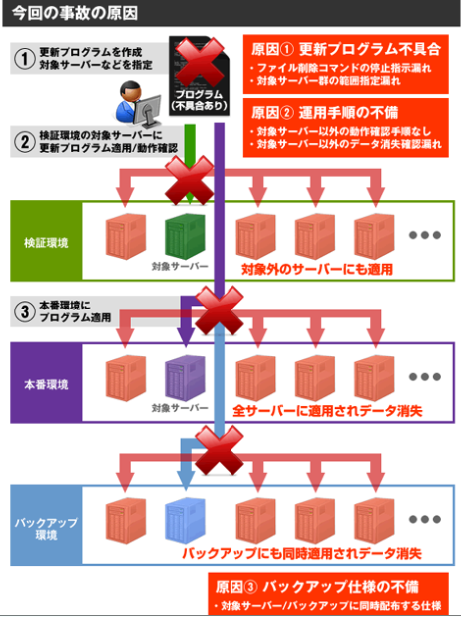
ファーストサーバーについて（２）

Slide 5

被害企業、賠償問題
被害企業
小林製薬 ビフナイト 109シネマズ 長野電鉄 カルディコーヒーファーム
海遊館 兵庫ひまわり信用銀行 薬事日報 日本新聞協会 東京卓球連盟
静岡産業大学 大津市市民活動センター 太陽工発電協会 etc…
賠償問題
筆頭株主であるヤフー株式会社は、損害賠償衣払いなどのために
「システム事故関連損失」として、特別損失を12億1900万円を計上した
環境再構築にかかった費用については「損害賠償の限度額の範囲で補償する」と
する一方、ファーストサーバが利用企業のシステム環境を再構築することについて
は「対応できない」とした

Slide 6
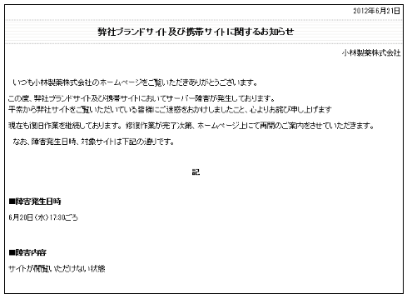
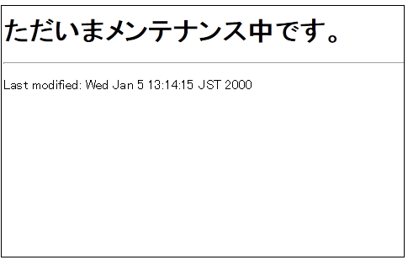
被害企業の現状（当時）
・小林製薬 ・ビフナイト

Slide 7
事故後の対策
ファーストサーバは事故後最終報告書で以下の対応策を示した
①データ消失時の対応マニュアルを整備する
②情報の漏えい事故の発生を防止するためにデータ復旧ソフトによる復旧は
実施しないことを明確化する
③事前に想定していない障害が発生した際に場当たり的な対応にならないよう
リスクマネジメントに関する組織を設置し、重大事故発生に備えた社員教育等を
実施する
具体例としてリスクを回避、軽減する目的で「リスクマネジメント委員会」を創設し
重要なリスクが顕在化した場合、各部門は直ちにリス間マネジメント委員会に報告し
障害の発生を防止する

Slide 8
事故後の対応（２）
④専用サーバー共有サーバー共に同基準とする
⑤顧客の同意を前提としてデータ復旧を実施することを想定したサービスを設計・
提供する場合、運用設定において他社データが混在しない安全性が確保されて
いることを条件とする
他にも
代表取締役社長（当時） 磯部 眞人 月額報酬の５０％ ３か月
取締役管理部長 本山 一幸 月額報酬の３０％ ３か月 減額

Slide 9
所感
ファーストサーバー事件によってクラウドの
デメリット部分が浮き彫りとなった
一つの人災で多くの企業に影響が及ぶことを学んだ
バックアップデータをクラウドに全て任せる企業が
あることに戸惑いを感じた
各企業はファーストサーバーのような企業に情報を委ねるだけでなく
各々でも情報を管理していく必要あると思った

Slide 10
ご清聴ありがとうございました

